Slide 1
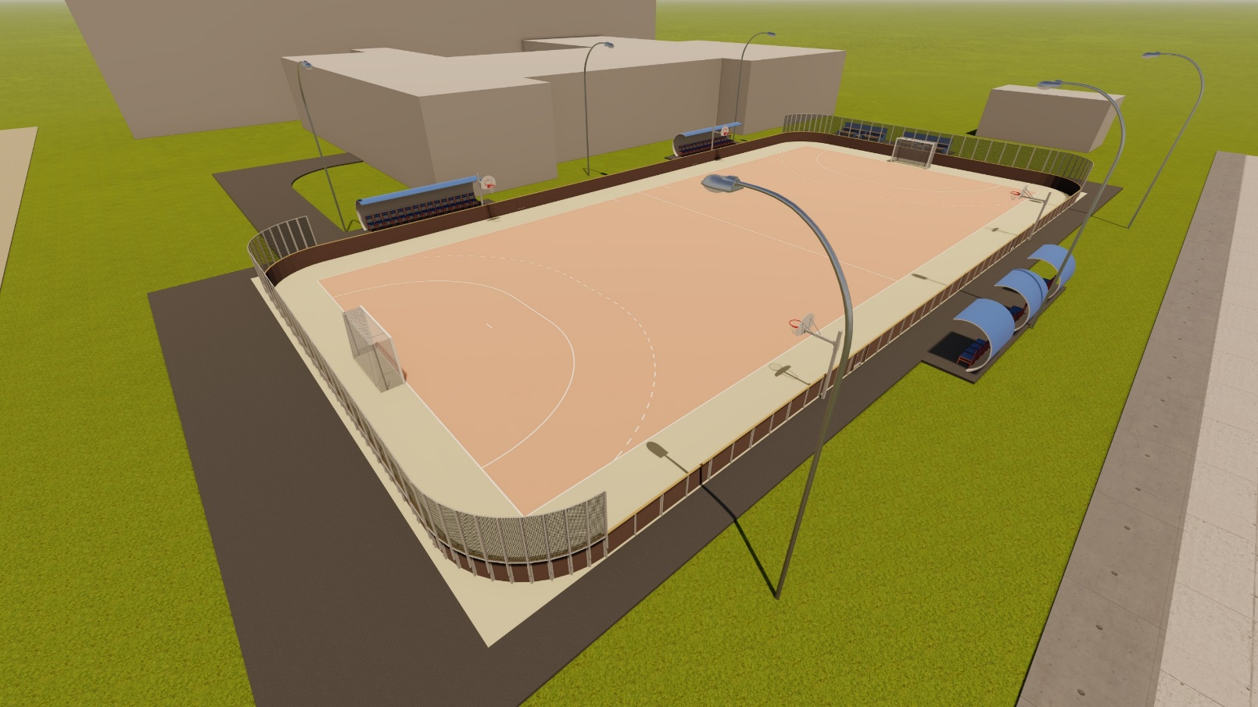
«НАШ! ХОККЕЙНЫЙ! ЛЕДЯНОЙ!»
инициативный проект
Ханты-Мансийский автономный округ – Югра, Советский район, г. Советский, ул. Гастелло, 24
2025 г.

Slide 2
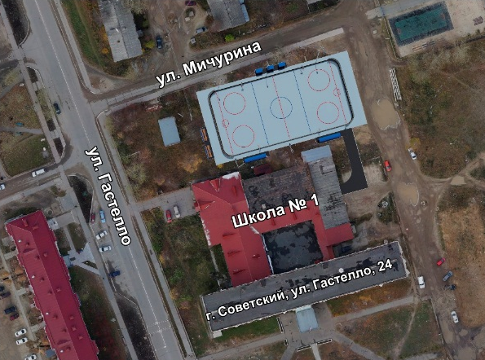
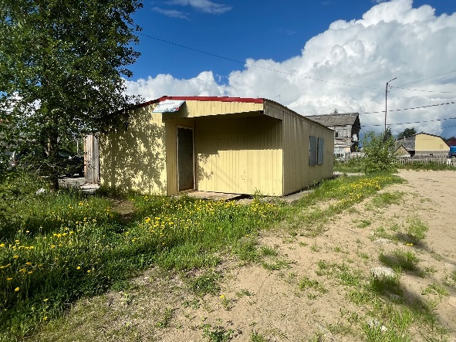
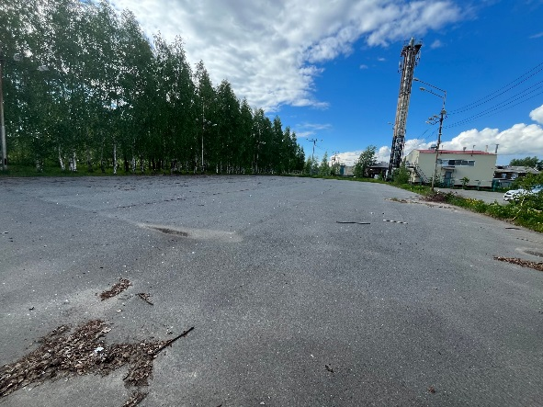
ПРЕДПОСЫЛКИ РЕАЛИЗАЦИИ ИНИЦИАТИВНОГО ПРОЕКТА
Ранее в городе был установлен хоккейный корт, но по результатам ревизии был признан непригодным для эксплуатации и не соответствующим нормам безопасности. Подготовка льда осуществлялась через пожарный шланг и занимала много времени. Проведение тренировочного процесса хоккейными командами, равно как и обучение технике катания на коньках детей и взрослых, организация семейных досуговых мероприятий в зимний период абсолютно исключены. Ранее существующая конструкция безусловно подлежала демонтажу летом 2023 года.
Установка нового хоккейного корта позволит обеспечить комфортное и безопасное пребывание на объекте. Заливка льда будет осуществляться ледозаливочной машиной с объемом воды 500 кубометров.
В 2022 году Департаментом физической культуры и спорта ХМАО-Югры в распоряжение Советского района выделено оборудование многофункционального хоккейного корта, которое муниципальный район передает для монтажа МАУ ДО «Спортивная школа Советского района». В комплектацию оборудования всесезонной спортивной площадки входят: комплект хоккейных односторонних бортов, противоскользящее покрытие, спортивное уличное оборудование (хоккейные ворота), игровые баскетбольные стойки.
Для установки хоккейной коробки необходимо устройство твердого основания, именно поэтому, мы вышли с инициативой реализовать данный проект, приняв участие в региональном конкурсе инициативных проектов 2025 года.

Slide 3
ФОТОГРАФИИ СУЩЕСТВУЮЩЕГО СОСТОЯНИЯ ТЕРРИТОРИИ

Slide 4
ЦЕЛИ И ЗАДАЧИ
ИНИЦИАТИВНОГО ПРОЕКТА
«НАШ! ХОККЕЙНЫЙ! ЛЕДЯНОЙ!»
Цели проекта:
1. Создание условий для улучшения качества образовательного процесса в области физической культуры и спорта для обучающихся Муниципального автономного учреждения дополнительного образования «Спортивная школа Советского района».
2. Популяризация здорового образа жизни.
Задачи проекта:
1. Устройство хоккейного корта - всесезонного спортивного поля в г. Советский.
2. Организация тренировочного процесса для спортсменов Муниципального автономного учреждения дополнительного образования «Спортивная школа Советского района».
3. Увеличение количества систематически занимающихся физической культурой и спортом.
4. Создание новой спортивной точки притяжения для любителей здорового образа жизни.
5. Повышение индекса качества городской среды городского поселения Советский путем благоустройства территории МАОУ Средняя общеобразовательная школа № 1 г. Советский.

Slide 5
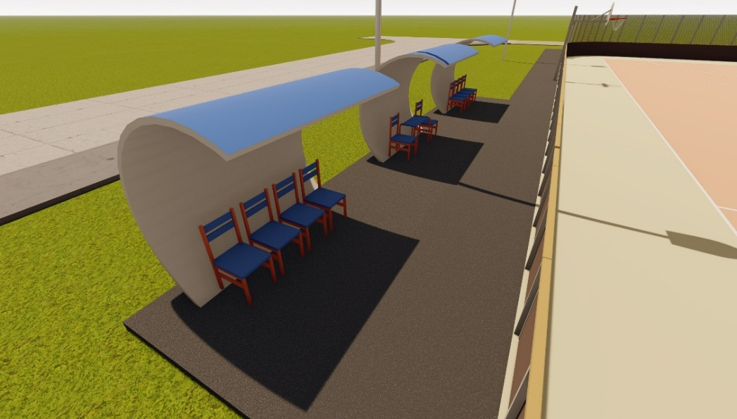
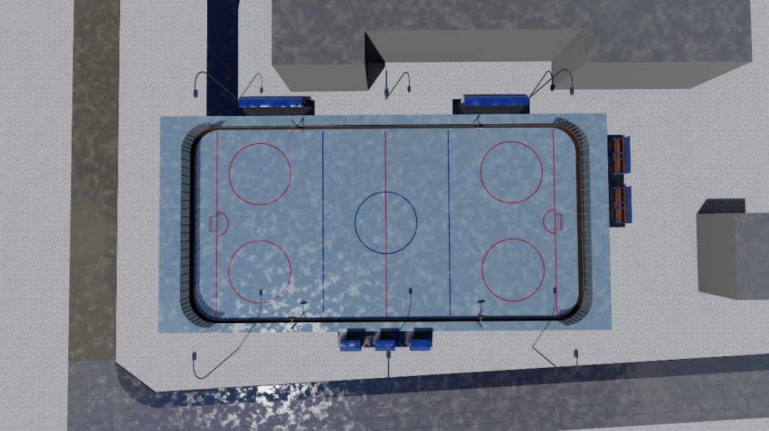
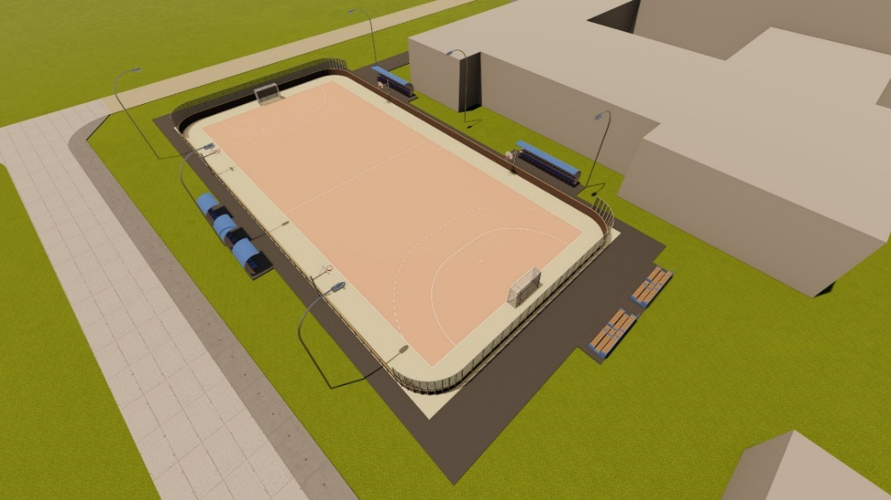
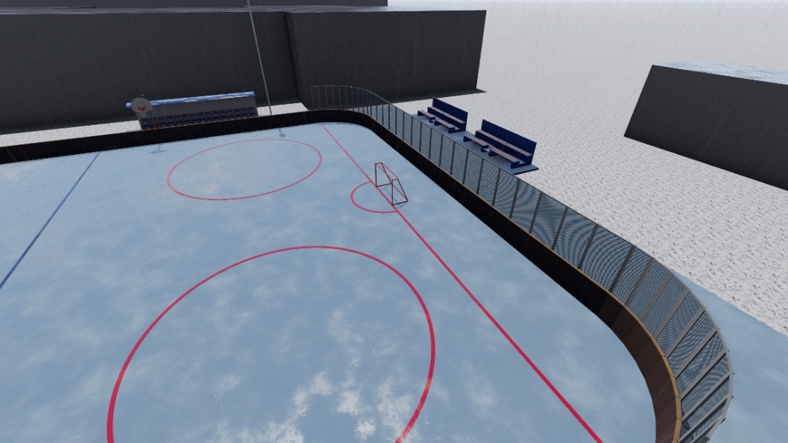
ВИЗУАЛИЗАЦИИ ОСНОВНЫХ ПРОЕКТНЫХ РЕШЕНИЙ

Slide 6
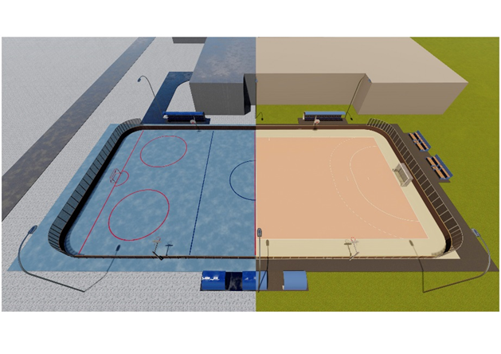
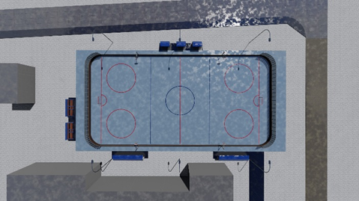
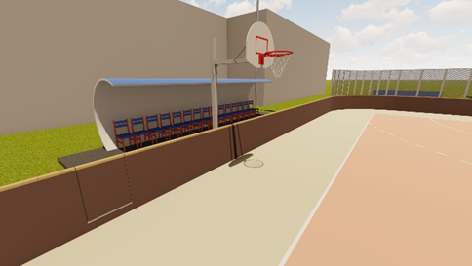
1. Обеспечение жителей г.п. Советский местом активного отдыха взрослых, детей и подростков, проведение спортивных мероприятий, занятия спортом.
2. Повышение качества жизни населения через занятия спортом, формирование привычек самостоятельно заниматься своим физическим телом, нести ответственность за его здоровье.
3. Формирование положительного образа жизни на примере чемпионов спорта и влияние на поведение молодежи в повседневной жизни.
4. Рост сплоченности семей, преемственности поколений и активному долголетию старшего поколения.
5. Повышение уровня внешней эстетики поселения.
6. Повышение роли физической культуры и спорта в формировании здорового образа жизни.
7. Обеспечение конкурентоспособности спортсменов из городских поселений Советского района.
8. Увеличение доли граждан, систематически занимающихся физической культурой и спортом на 10%.
При реализации данного проекта хоккейный корт в зимний период времени будет использоваться как ледовая арена, а летом для занятий по баскетболу, мини-футболу другим видам спорта, будет являться универсальной спортивной площадкой.
ОЖИДАЕМЫЕ РЕЗУЛЬТАТЫ

Slide 7
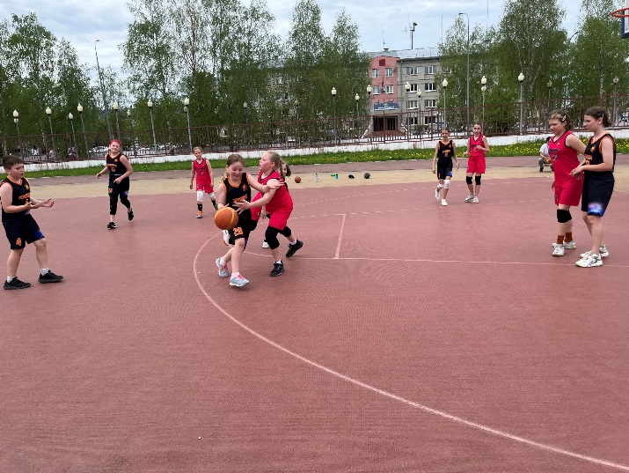
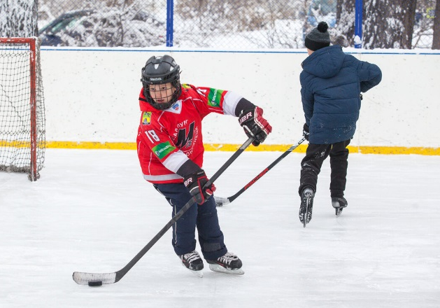
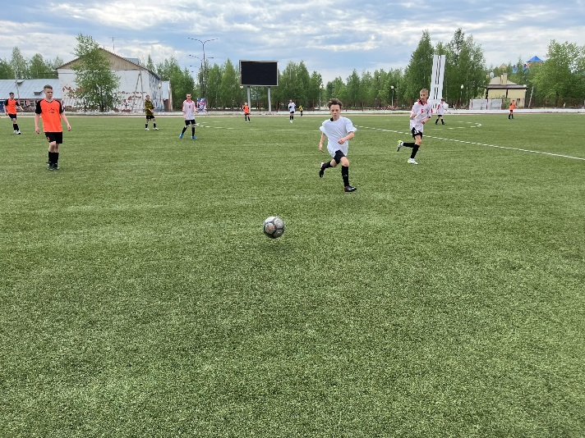
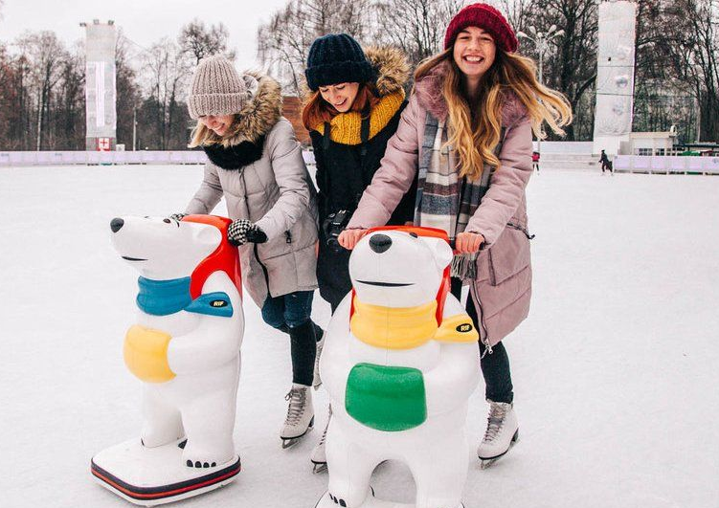
МЕРОПРИЯТИЯ ПО ВСЕСЕЗОННОМУ ИСПОЛЬЗОВАНИЮ
ТЕРРИТОРИИ
Игры на спортивном поле
(баскетбол, мини-футбол)
Спортивные игры на свежем воздухе

Slide 8
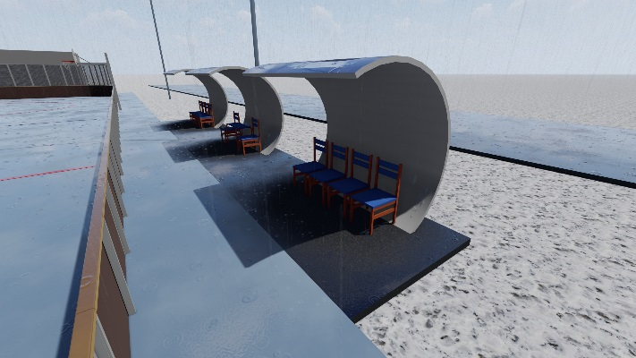
КОНЦЕПЦИЯ ИНИЦИАТИВНОГО
ПРОЕКТА«НАШ! ХОККЕЙНЫЙ! ЛЕДЯНОЙ!»
Благодаря реализации данного проекта будет построен многофункциональный круглогодичный хоккейный корт, оборудованный скамейками, трибунами для болельщиков и жители разных возрастов получат возможность заниматься спортом на новой спортивной площадке.
На этой площадке можно будет организовать катание на коньках разновозрастных групп населения, прокат зимнего спортивного инвентаря, тренировочные мероприятия для хоккейных команд, а также проводить мастер-классы по хоккею, хоккейные матчевые встречи между командами Спортивной школы и районными дворовыми командами, и с участием приглашенных команд из соседних территорий.
В летний период будут проводиться тренировки и соревнования по мини-футболу, баскетболу, а также спортивные соревнования среди воспитанников лагерей с дневным пребыванием детей, усовершенствованная.

Slide 9
ПОДДЕРЖКА ИНИЦИАТИВНОГО ПРОЕКТА «НАШ! ХОККЕЙНЫЙ! ЛЕДЯНОЙ!
Инициативный проект поддерживают:
Жители городского поселения Советский;
Коллектив МАОУ Средняя общеобразовательная школа № 1 г. Советский;
Коллектив МАУ ДО «Спортивная школа Советского района»;
Местная общественная организация «Федерация хоккея Советского района»;
БУ «Советский политехнический колледж»;
Советское местное отделение Всероссийской общественной организации «Молодая Гвардия Единой России»;
Местное отделение Общероссийского общественно-государственного движения детей и молодежи «Движение Первых» в Советском районе;
ООО «ПрестижДорСтрой»;
МБУК «Советский районный центр культуры и досуга «Сибирь».

